Slide 1
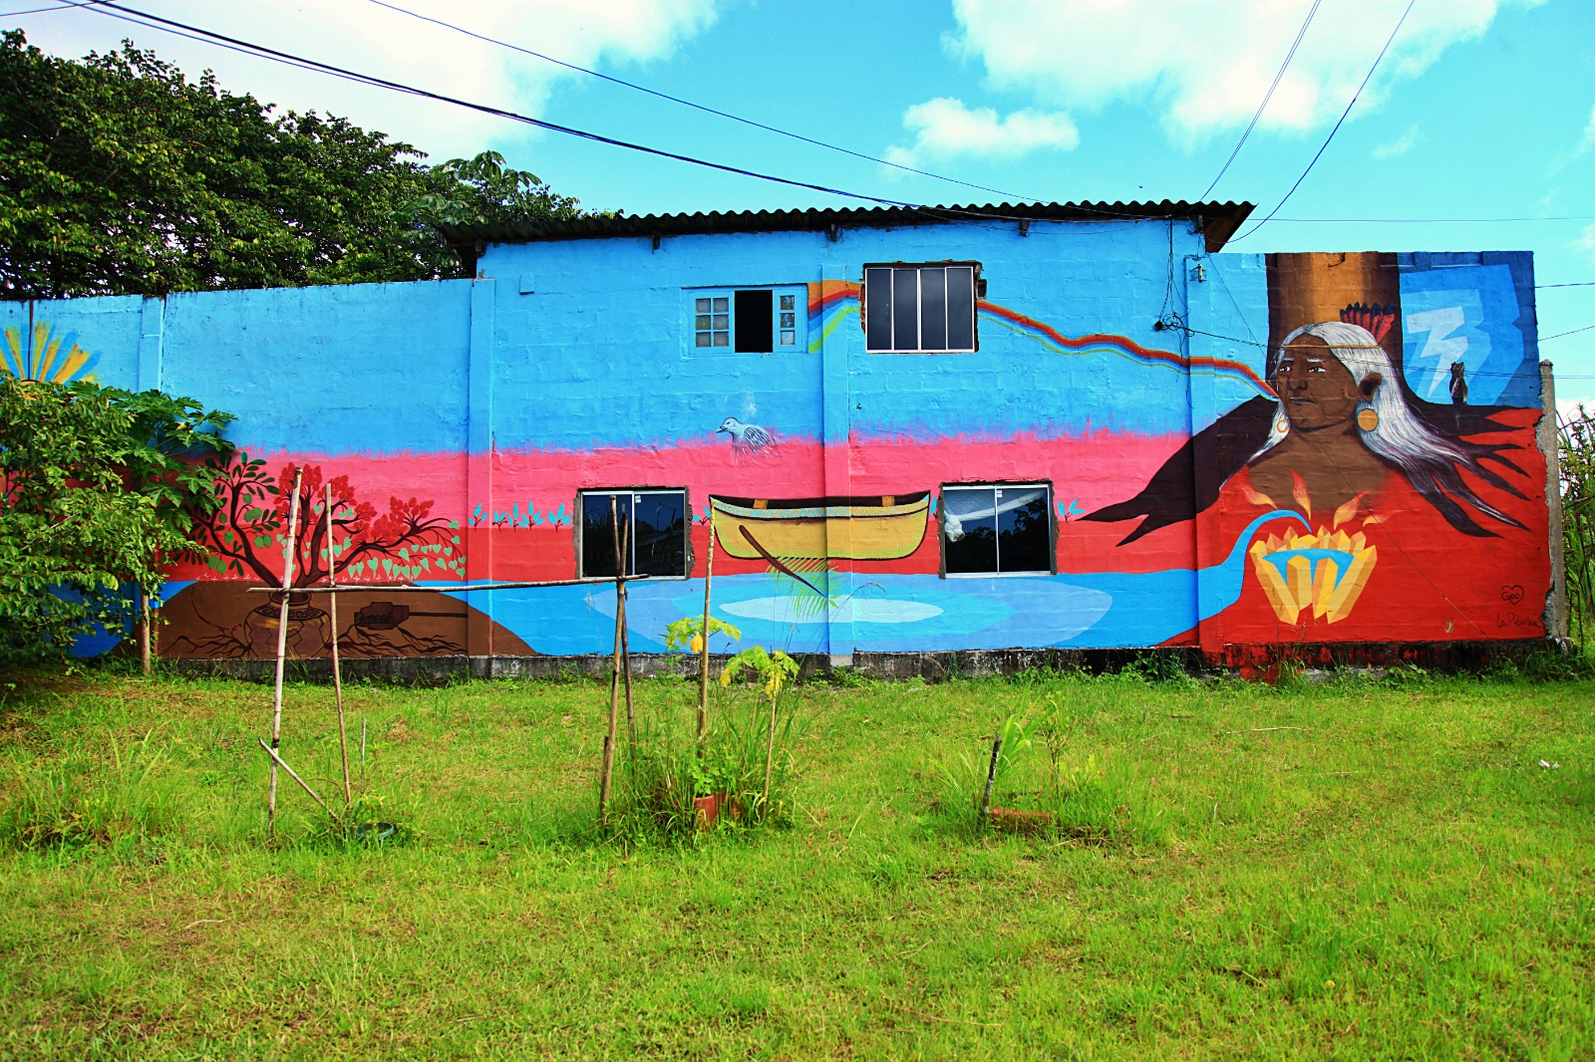
TÍTULO DO PROJETO
TURMA:
ANO:
SOBRENOME, Nome; SOBRENOME, Nome; SOBRENOME, Nome; SOBRENOME, Nome;
Orientadores (as): 1 . Júlio Borges 2 . Thiago Pellegrini
INTRODUÇÃO
Imagem 1
Imagem 2
CONSIDERAÇÕES FINAIS
DESENVOLVIMENTO
REFERÊNCIAS
Técnico em Administração
Secretaria de Desenvolvimento Econômico

